Slide 1
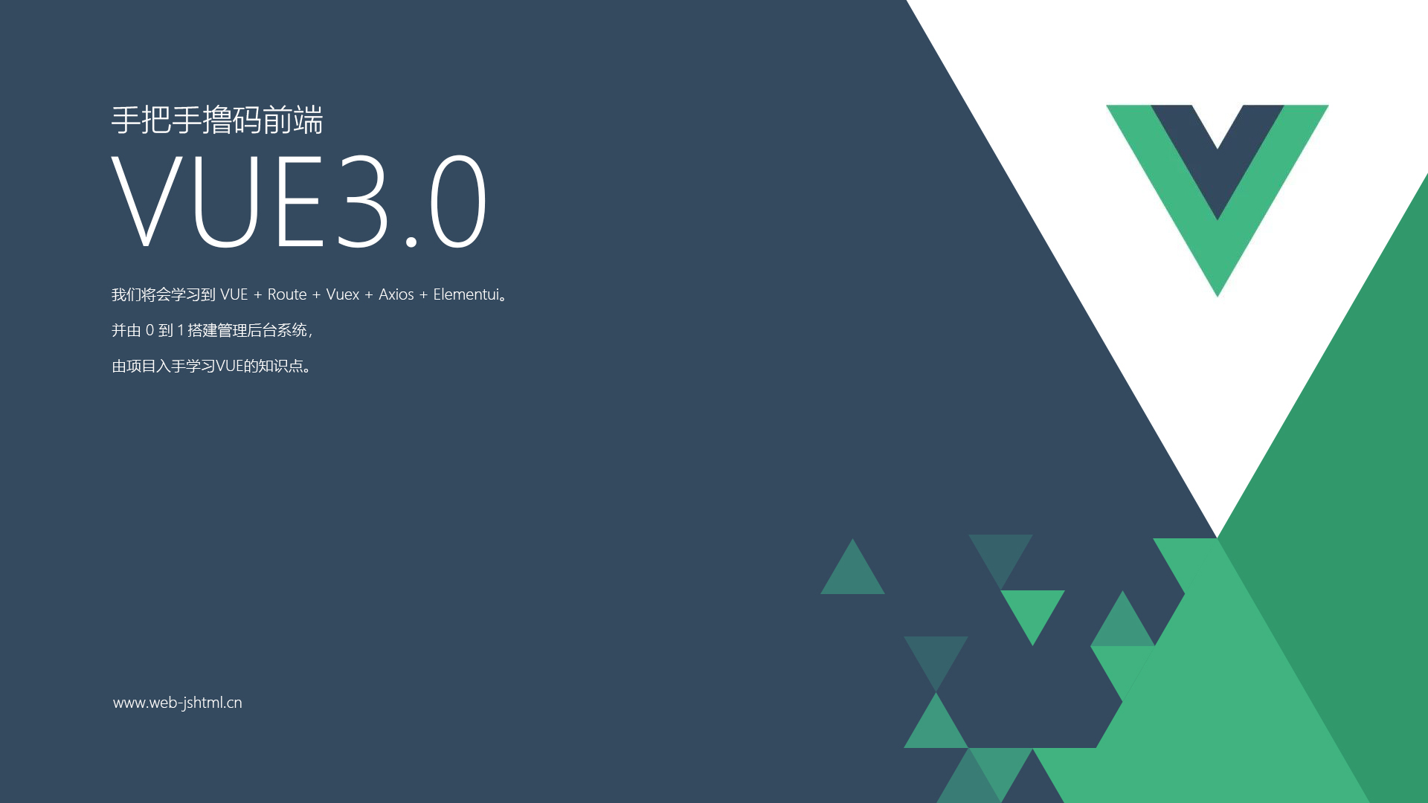

Slide 2
自定义指令，5种状态（操作DOM元素）
Vue.directive("hello",{
bind:function(el,bingind,vnode){
el.style["color"] = bingind.value;
console.log("1-bind");
},
inserted:function(){
console.log("2-insert");
},
update:function(){
console.log("3-update");
},
componentUpdated:function(){
console.log('4 - componentUpdated');
},
unbind:function(){
console.log('5 - unbind');
}
})
bind 只调用一次，指令第一次绑定到元素时候调用，用这个钩子可以定义一个绑定时执行一次的初始化动作。
Inserted 被绑定的元素插入父节点的时候调用(父节点存在即可调用，不必存在document中)
Update 被绑定与元素所在模板更新时调用，而且无论绑定值是否有变化，通过比较更新前后的绑定值，忽略不必要的模板更新
componentUpdate 被绑定的元素所在模板完成一次更新更新周期的时候调用
Unbind 只调用一次，指令月元素解绑的时候调用

Slide 3
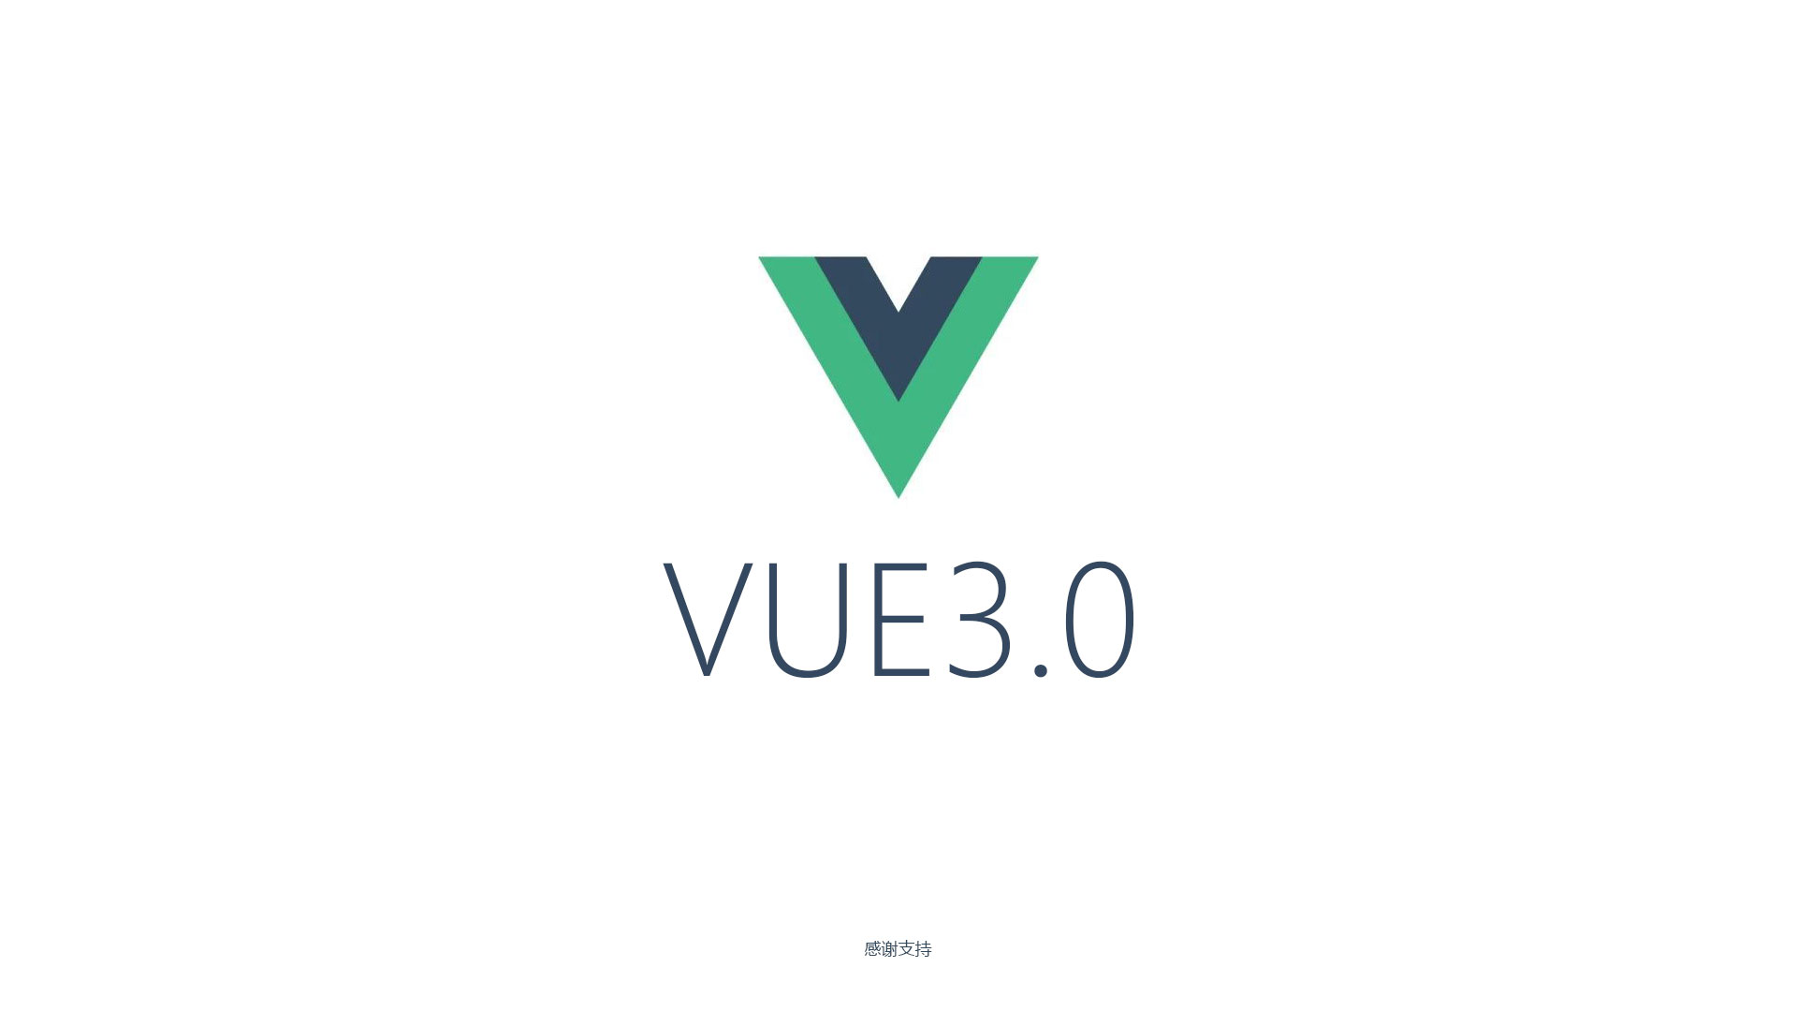
进群请查看
http://www.web-jshtml.cn

